Slide 1
初等数论

Slide 2
初等数论
初等数论是研究数的规律，特别是整数性质的数学分支。它是数论的一个最古老的分支。
初等数论以算术方法为主要研究方法，主要内容有整数的整除理论、同余理论、连分数理论和某些特殊不定方程。
换言之，初等数论就是用初等、朴素的方法去研究数论。
另外还有解析数论（用解析的方法研究数论）、代数数论（用代数结构的方法研究数论）。

Slide 3
发展过程
古希腊毕达哥拉斯是初等数论的先驱。他与他的学派致力于一些特殊整数（如亲和数、完全数、多边形数）及特殊不定方程的研究。
初等数论已经有2000年的历史。公元前4世纪，欧几里德的《几何原本》通过102个命题，初步建立了整数的整除理论。他关于“素数有无穷多个”的证明，被认为是数学证明的典范。
公元前250年古希腊数学家埃拉托塞尼发明了一种筛法。
2000年来，数论学的一个最重要的任务，就是寻找一个可以表示所有素数的统一公式，或者称为素数普遍公式，为此，人类耗费了巨大的心血。
公元3世纪，丢番图研究了若干不定方程，并分别设计巧妙解法，故后人称不定方程为丢番图方程。
17世纪以来，费马、L.欧拉、C.F.高斯等人的工作大大丰富和发展了初等数论的内容。

Slide 4
中国古代对初等数论的研究有着光辉的成就，《周髀算经》、《孙子算经》、《张邱建算经》、《数书九章》等古文献上都有记载。孙子定理比欧洲早500年， 西方常称此定理为中国剩余定理，秦九韶的大衍求一术也驰名世界。
初等数论不仅是研究纯数学的基础，也是许多学科的重要工具。它的应用是多方面的，如计算机科学、组合数学、密码学、信息论等。
公开密钥体制的提出是数论在密码学中的重要应用。

Slide 5
初等数论内容
整除理论。引入整除、因数、倍数、质数与合数等基本概念。
主要成果有：唯一分解定理、裴蜀定理、欧几里德的辗转相除法、算术基本定理、素数个数无限证明。
2. 同余理论。主要出自于高斯的《算术研究》内容。定义了同余、原根、指数、平方剩余、同余方程等概念。
主要成果：二次互反律、欧拉定理、费马小定理、威尔逊定理、孙子定理（即中国剩余定理）等等。
3. 连分数理论。引入了连分数概念和算法等等。特别是研究了整数平方根的连分数展开。
主要成果：循环连分数展开、最佳逼近问题、佩尔方程求解。
4. 不定方程。主要研究了低次代数曲线对应的不定方程，比如勾股方程的商高定理、佩尔方程的连分数求解。也包括了四次费马方程的求解问题等等。
5. 数论函数。比如欧拉函数、莫比乌斯变换等等。
6. 高斯函数。

Slide 6
代表人物
费马
  费马小定理
  费马大定理（当时是猜想）：n>2是整数，则方程x^{n}+y^{n}=z^{n}没有满足xyz≠0的整数解。这个是不定方程，它已经由美国数学家安德鲁·怀尔斯证明了(1995年)，证明的过程相当艰深。
欧拉
  引入欧拉函数，得到著名的欧拉定理——费马小定理推广；
  研究了连分数展开问题；
  用解析方法证明了素数无限；
  讨论平方和问题及哥德巴赫猜想——加性数论内容。
高斯
  被誉为“数学王子”。
  解决了正多边形尺规作图问题，将它和费马数联系起来。
  高斯的著作《算术研究》提出了同余理论，讨论了平方剩余问题，发现了二次互反律。
  高斯提出了著名的素数定理（当时是猜想），研究了指标和估计问题——表示论的雏形。

Slide 7
第一章 整数的可除性

Slide 8
本章主要内容：
整除的概念（理解）
欧几里得除法(*，熟练掌握)
整数的表示（了解）
最大公因数与广义欧几里得除法(*，熟练掌握)
最小公倍数（理解）
素数与算数基本定理(*，熟练掌握)
素数定理（了解）

Slide 9
1.1 整除的概念 欧几里得除法

Slide 10
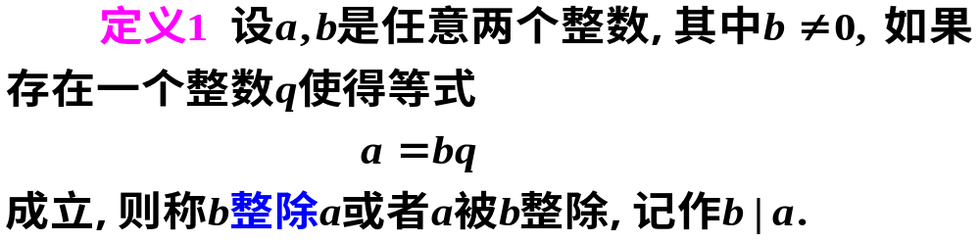
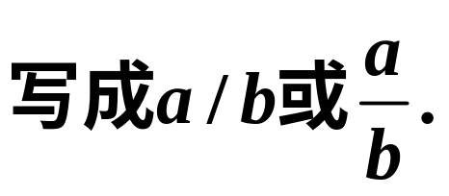

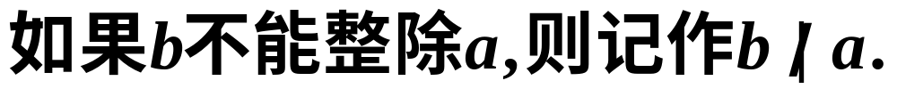
一、整除基本概念及性质

Slide 11
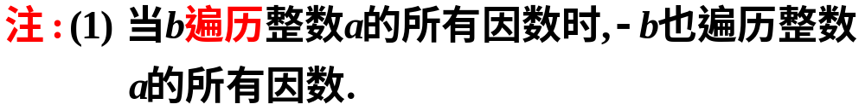
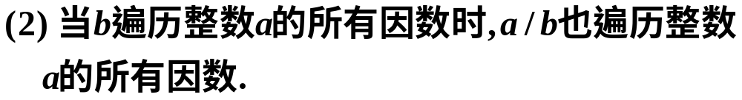
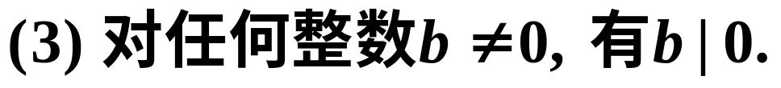
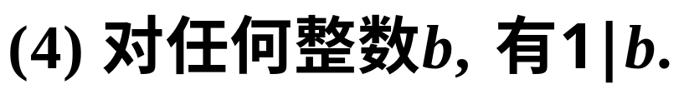
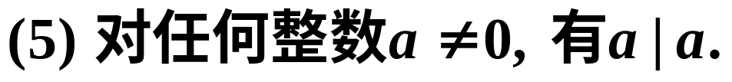
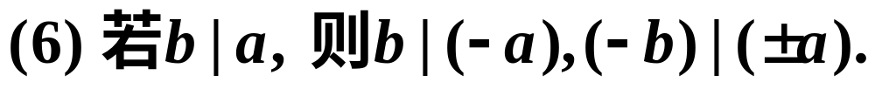

Slide 12
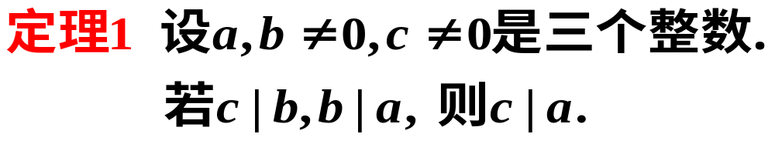
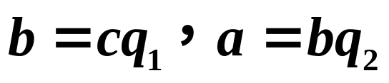

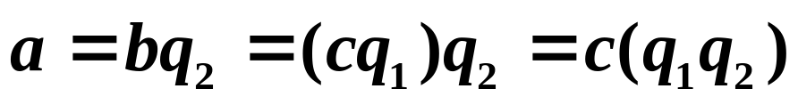
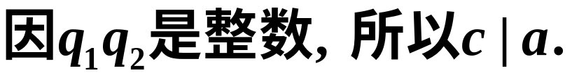

Slide 13
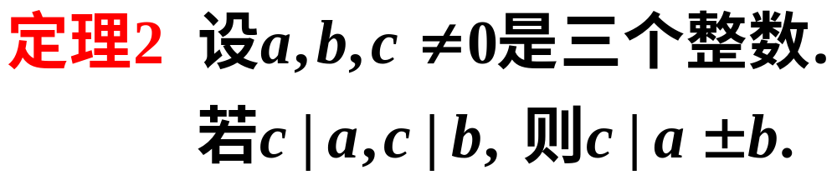
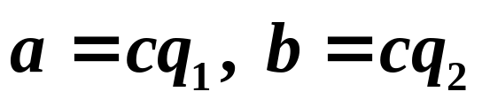
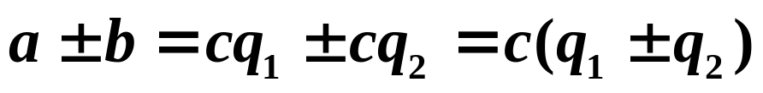
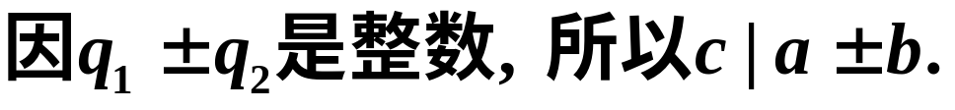

Slide 14
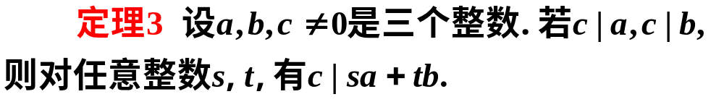
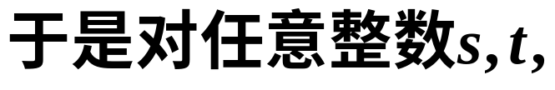
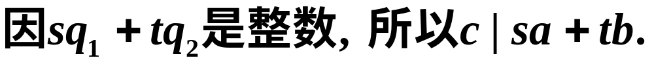
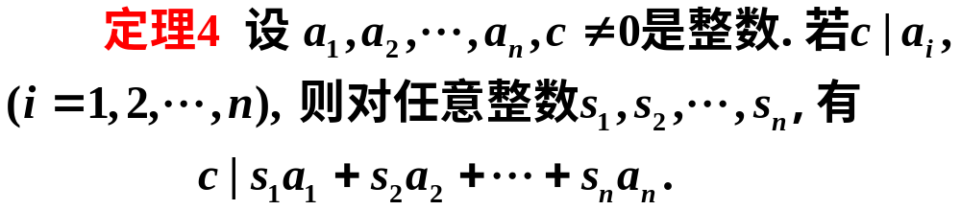

Slide 15
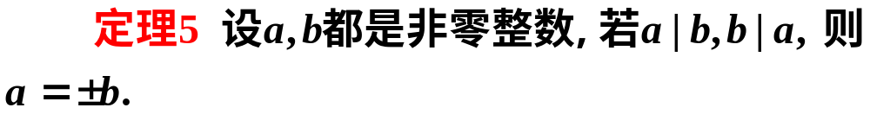
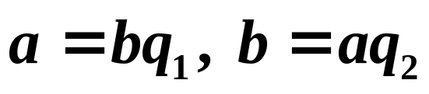
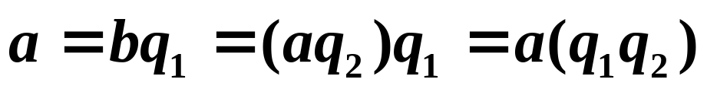
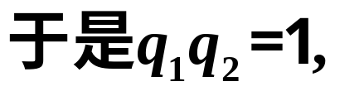
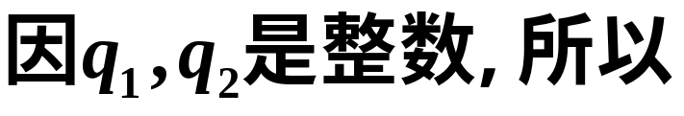
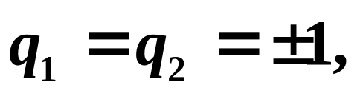
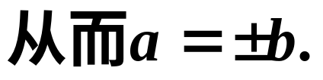

Slide 16
例题
例1.1 证明任何奇数的平方减一恒为8的倍数.
证：(分析) 要证8 | (2n − 1)² − 1, 即
8 | 4n² − 4n=4 n(n − 1),
只需证2 | n(n − 1).
因为2 | n(n − 1), 所以8 | 4n(n − 1) = (2n − 1)² − 1.

Slide 17
例1.2 证明若p|10a−b, p|10c−d, 则p|ad−bc.
证：因为p|10a − b, p|10c − d, 而
ad − bc = c(10a−b) – a(10c −d),
故p | ad − bc.

Slide 18
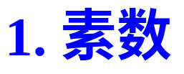
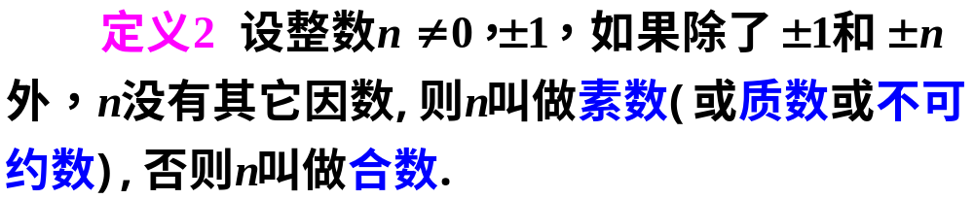
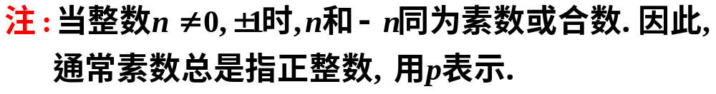
二、素数(质数)及其判别法

Slide 19
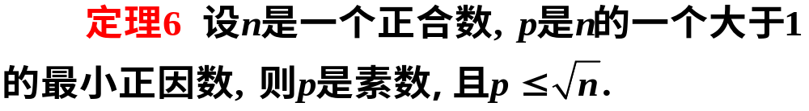
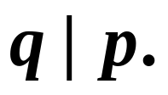
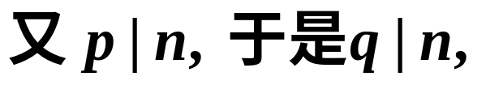
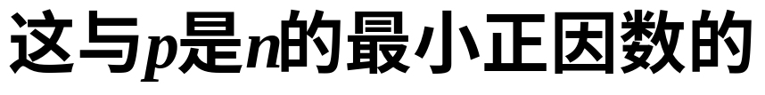


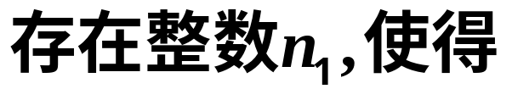
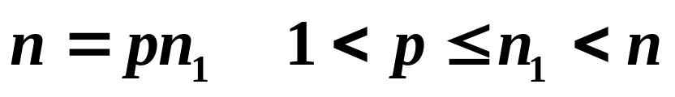
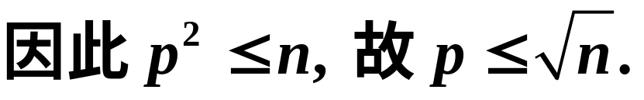

Slide 20

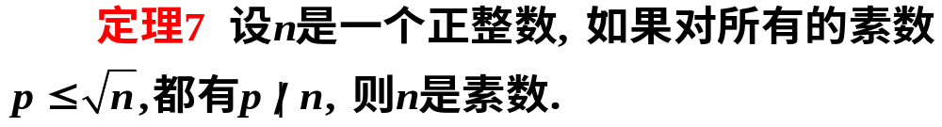
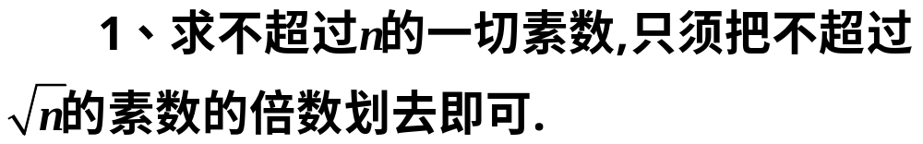
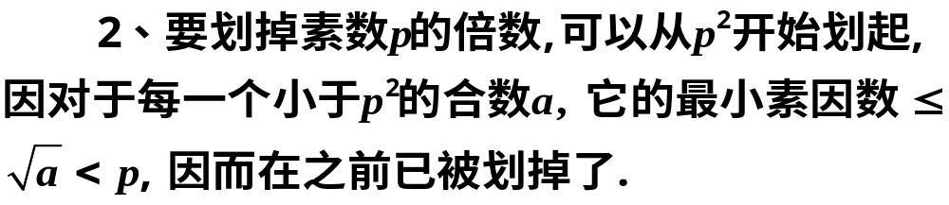

Slide 21
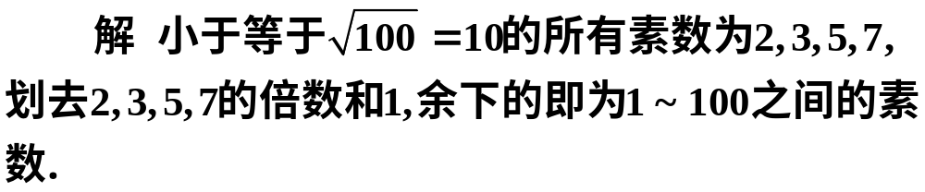

Slide 22
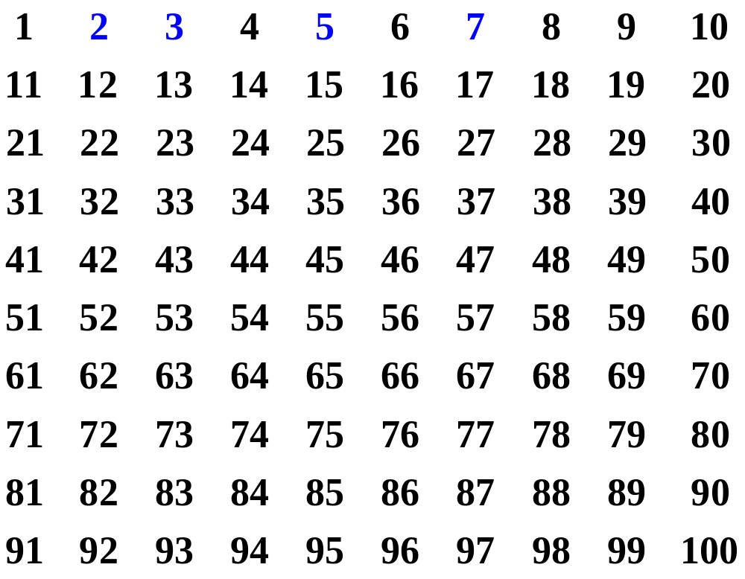

Slide 23
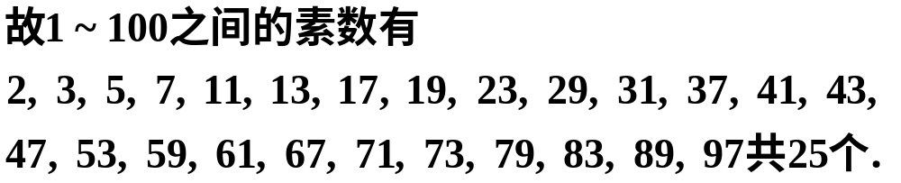

Slide 24
素数表
1914年莱梅(Lehmer)发表了1 ∼ 10,006,721的素数表;
1951年, 库利克(Kulik)等将其增加到了10, 999, 997.
截至2005年, 人们找到的最大的素数是7, 816, 230位的十进制数 (10^{7, 816, 230}).
(第42个Mersenne素数M₂₅₉₆₄₉₅₁ = 2²⁵⁹⁶⁴⁹⁵¹ − 1)

Slide 25
作业：
编程实现厄拉多塞筛法，要求：
1. 求出不超过n的所有素数（你的n能取到多大呢？）；
2. 记录所用时间。

Slide 26
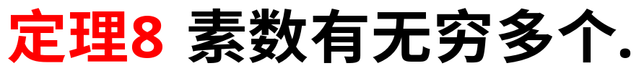
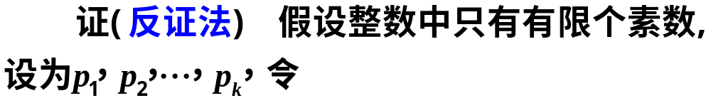
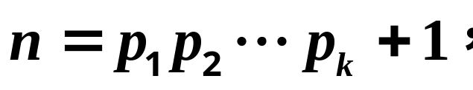

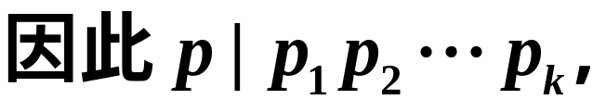
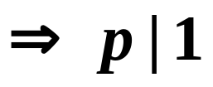

Slide 27
定理9 存在无穷多个形如4n-1的素数.
证明：反证法，构造性证明。
Direchlet定理 设正整数k, l互素, 则形如kn + l的素数有无穷多个.

Slide 28
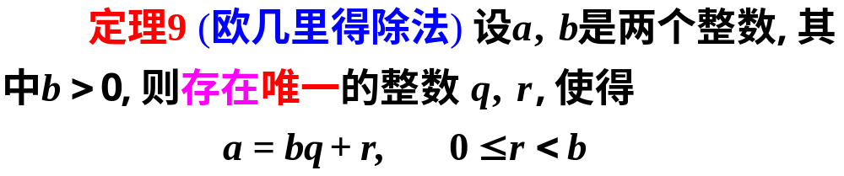

三、欧几里得除法(带余除法)

Slide 29










Slide 30





Slide 31
方法2：
证明 （存在性）
若b⏐a，a = bq，q∈Z，可取r = 0。若b 不整除a，考虑集合
A = { a + kb；k∈Z },
在集合A中有无限多个正整数，设最小的正整数是r= a + k₀b，则必有0 < r < b，即(2)式成立. 否则就有r ≥ b。因为b ∤a，所以r ≠ b。于是r > b，即a + k₀b > b，a + k₀b − b > 0，这样，在集合A中，又有正整数a + k₀b − b < r，这与r的最小性矛盾。所以式(2)必定成立。取q = − k₀知式(1)成立。存在性得证。

Slide 32




Slide 33




Slide 34


Slide 35


Slide 36





Slide 37



Slide 38



Slide 39







Slide 40
1.2 整数的表示

Slide 41




Slide 42




Slide 43





Slide 44





Slide 45






Slide 46



Slide 47




例1 表示整数642为二进制
因为：

Slide 48
二进制,十进制和十六进制换算表
十进制
十六进制
二进制
十进制
十六进制
二进制
0
0
0000
8
8
1000
1
1
0001
9
9
1001
2
2
0010
10
A
1010
3
3
0011
11
B
1011
4
4
0100
12
C
1100
5
5
0101
13
D
1101
6
6
0110
14
E
1110
7
7
0111
15
F
1111
一般地,将十进制转换为二进制比转换为十六进制要容易些.因此要将十进制转换为十六进制,可先将十进制转换为二进制,再将二进制转换为十六进制.(四位二进制数对应一个十六进制数)

